Slide 1
数据库课程项目讨论交流
2017.5.19
景 致 谢镇涛 杨健邦 朱伯君
Notes:
此页可以删除

Slide 2
课程项目要求
设计一个简单版“好大学在线”MOOC平台，涉及系统管理员、教师、学生三种角色。
学生和教师可以通过注册的平台账号登录也可以通过学校第三方账号（例如：JAccount）登录，但是要保证注册账号和第三方账号登录后是一个身份在操作（即学生在注册账号和第三方账号上学习的课程是共享的）。
系统管理员可以设置教师、创建课程、导入在校学生。
教师能创建课程、导入课程学生、发布课件，课件分章和节，每节下课件包括视频、文档、作业。作业只需要考虑客观题（包含了题干和选项，有正确答案）。
学生可以选课、进入课程学习（看视频、看文档、做作业）。需要记录学生观看视频、文档等的学习行为。

Slide 3
业务流程分析
登陆功能
- 普通登陆 （）
- JAcount登陆 （）

Slide 4
业务流程分析
系统管理员
- 设置教师（）
- 创建课程 （）
- 导入在校学生 （）

Slide 5
业务流程分析
教师
- 创建课程 （）
- 导入课程学生 （）
- 发布课件（添加章以及添加节） （）

Slide 6
业务流程分析
学生
- 查看作业题目 （）
- 暂存作业 （）
- 提交作业 （）
- 查看分数 （）
- 选课 （）
- 看视频 （）
- 看文档 （）

Slide 7
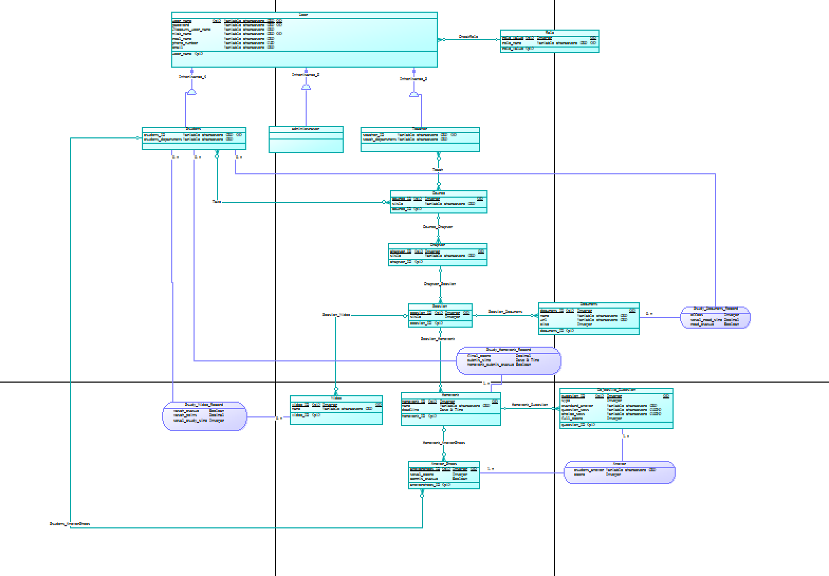
CDM图总览

Slide 8
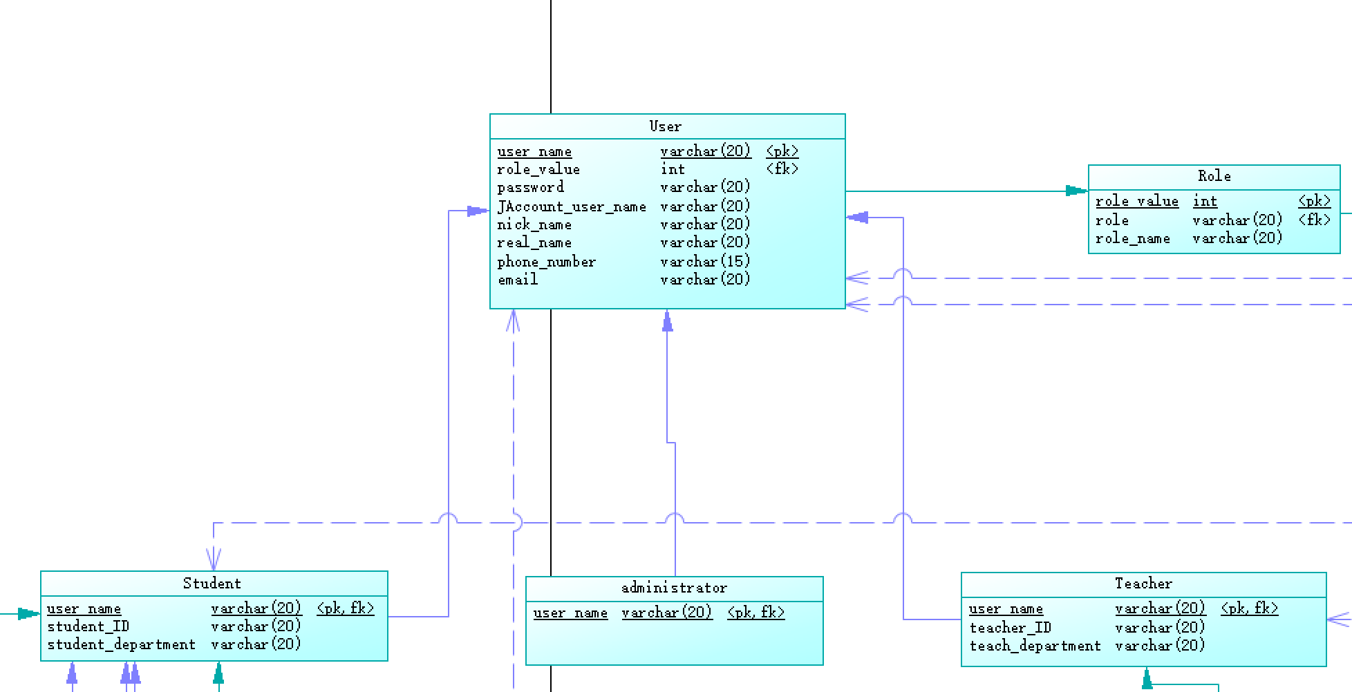
PDM图

Slide 9
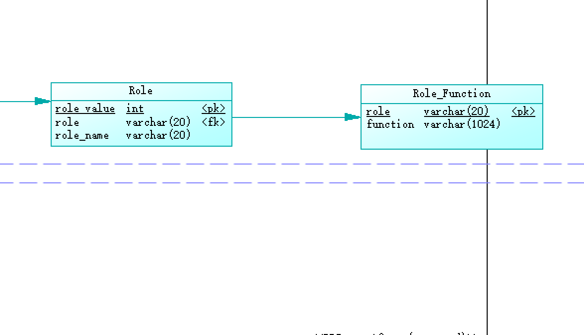
PDM图

Slide 10
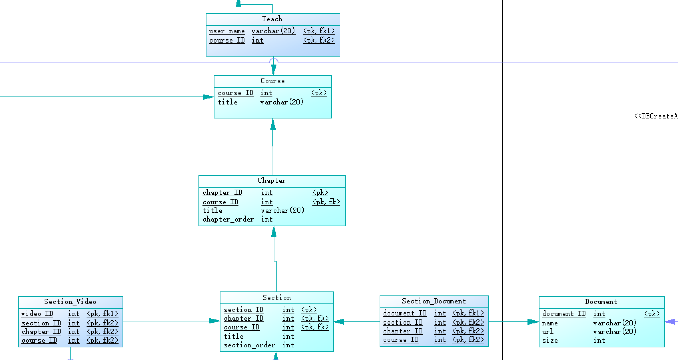
PDM图

Slide 11
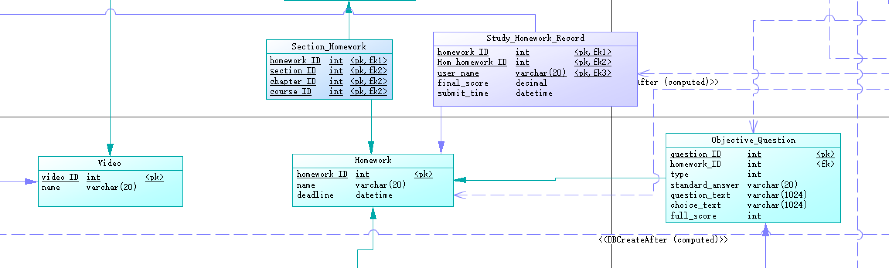
PDM图

Slide 12
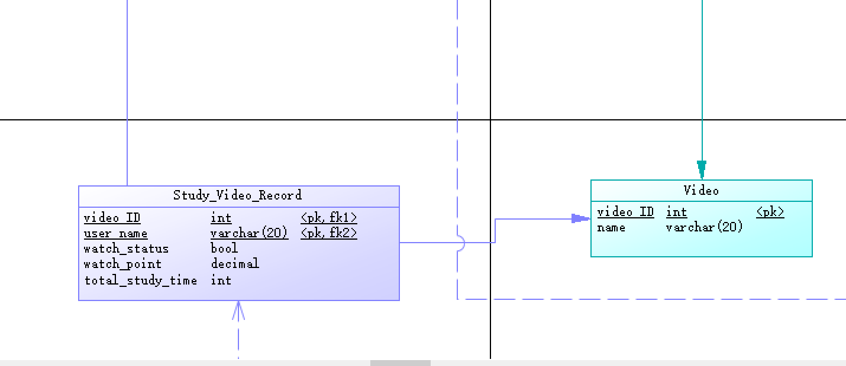
PDM图

Slide 13
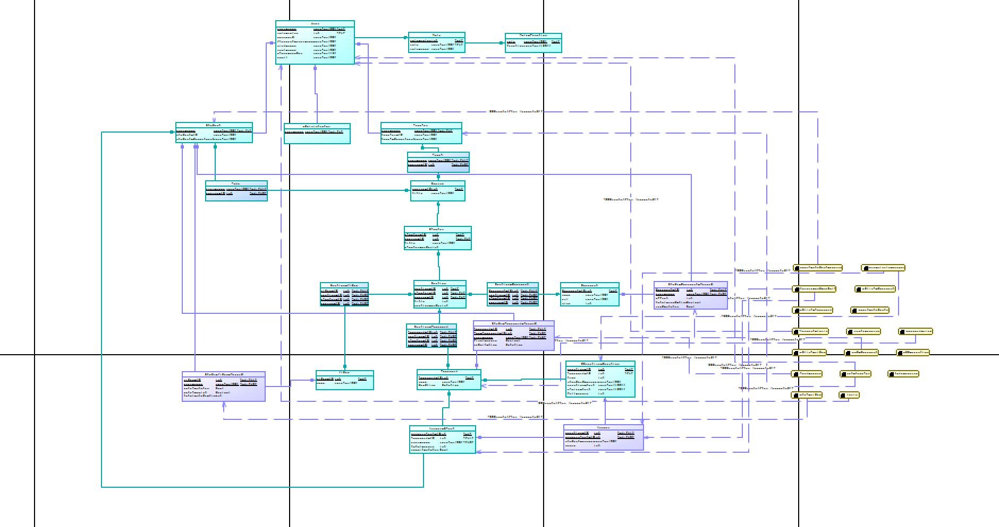
PDM图总览

Slide 14
数据库优化
3NF
BCNF

Slide 15
数据库模式
User(user_name, role_value, password, JAccount_user_name, nick_name, real_name, phone_number)
administrator(user_name)
Teacher(user_name, teacher_ID, teach_department)
Student(user_name, student_ID, student_department)
Role(role_value, role_name, role)
Role_Function(role, fuction)

Slide 16
数据库模式
Course(course_ID, couse_title)
Teach(user_name, course_ID)
Take(user_name, course_ID)
Chapter(chapter_ID, course_ID, chapter_title)
Section(section_ID, chapter_ID, course_ID, section_title)
Section_Video(video_ID, section_ID, chapter_ID, course_ID)
Section_Document(Document_ID, section_ID, chapter_ID, course_ID)

Slide 17
数据库模式
Document(document_ID, section_ID, document_name, url, size)
Homework(homework_ID, section_ID, homework_name, deadline)
Video(video_ID, section_ID, video_name)
Study_Document _Record(document_ID, user_name, offset, total_read_time, read_status)
Study_Video _Record(video_ID, user_name, watch_staus, watch_point, total_study_time)

Slide 18
数据库模式
Study_Homework _Record(homework_ID, user_name, final_score, submit_time, homework_submit_status)
Answer(question_ID, answersheet_ID, student_answer, score)
Answer_sheet(answersheet_ID, homework_ID, user_name, total_score, commit_status)
Objective_Question(question_ID, homework_id, type, standard_answer, question_text, choice_text, full_score)

Slide 19
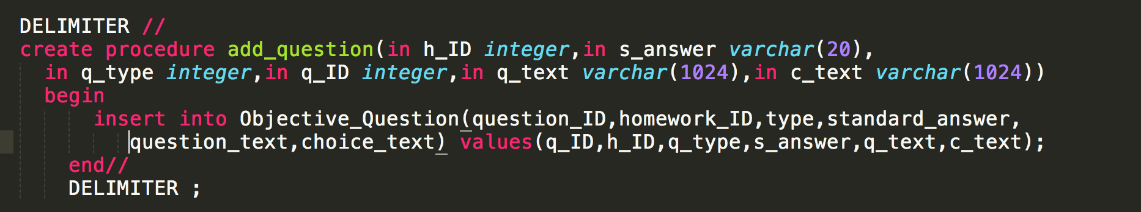
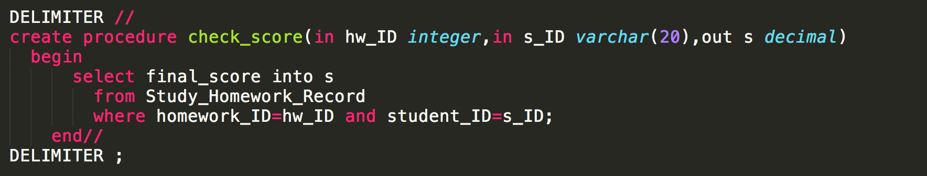
存储过程展示

Slide 20
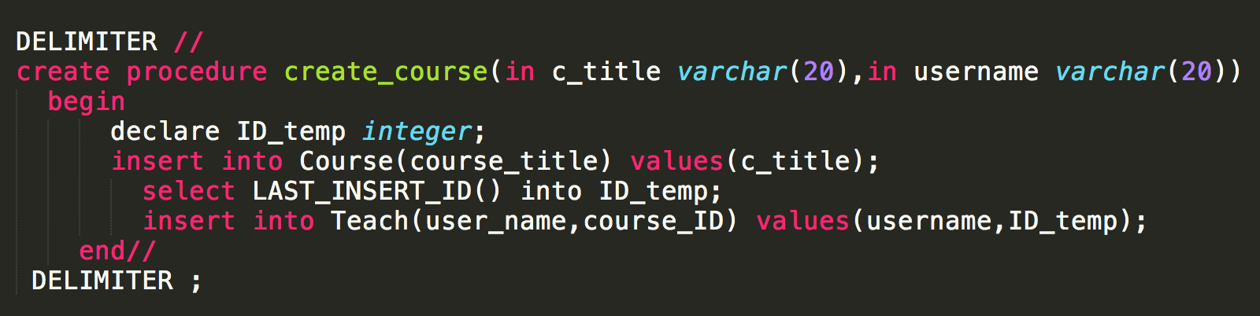
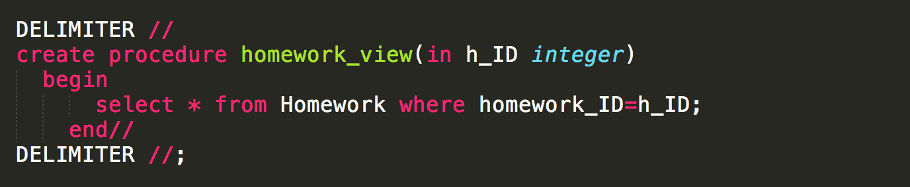
存储过程展示

Slide 21
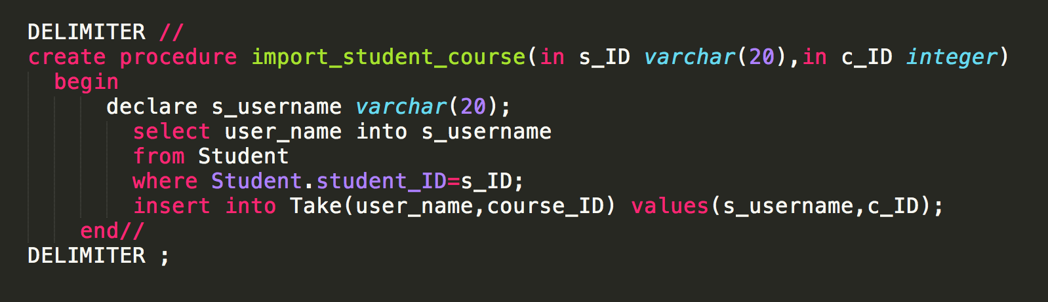
存储过程展示

Slide 22
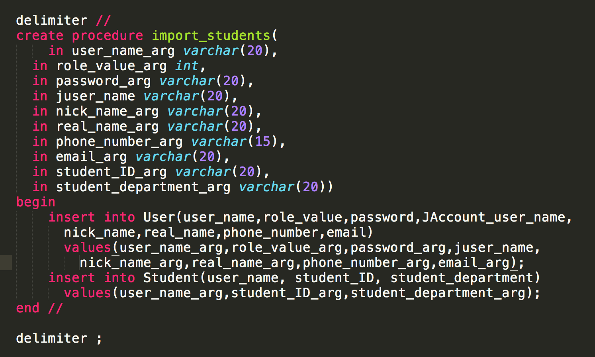
存储过程展示

Slide 23
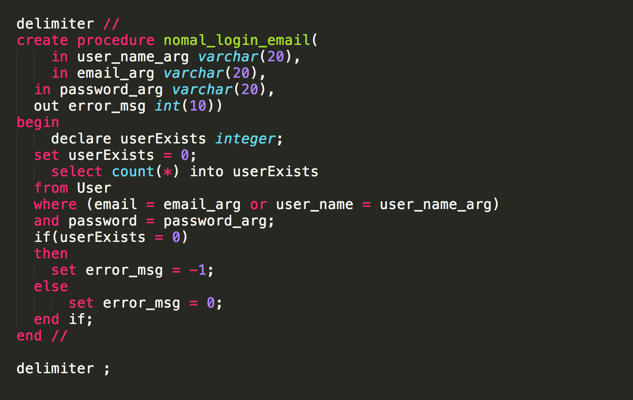
存储过程展示

Slide 24
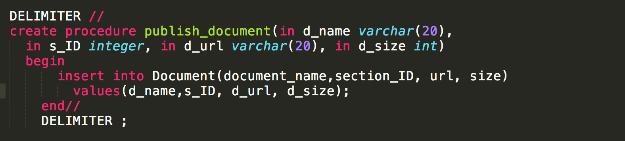
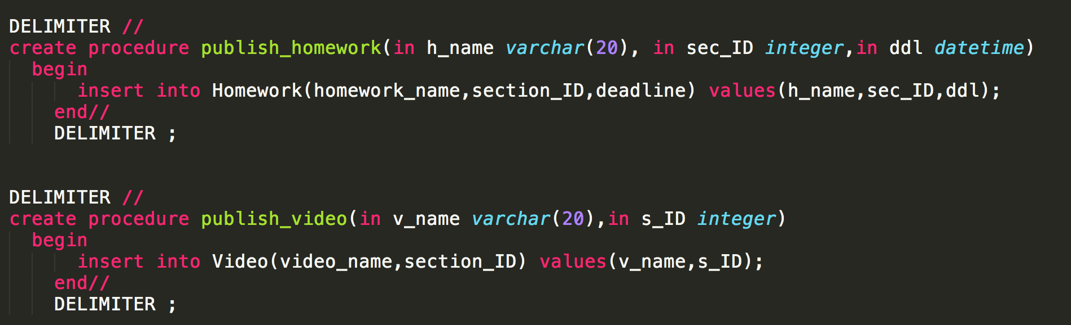
存储过程展示

Slide 25
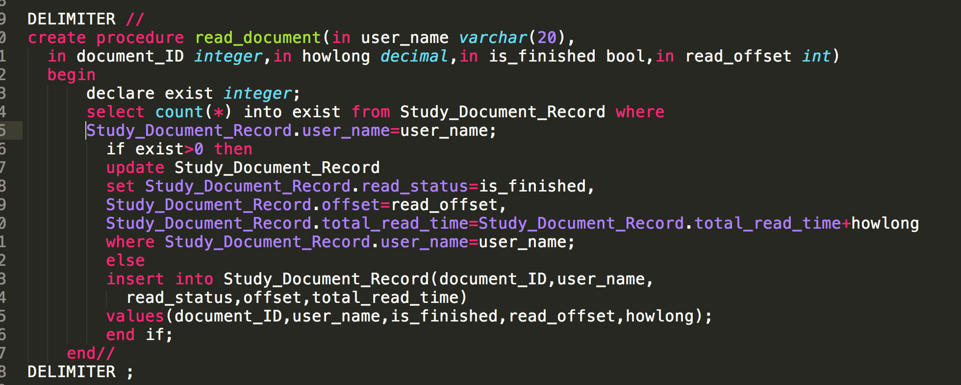
存储过程展示

Slide 26
存储过程展示

Slide 27
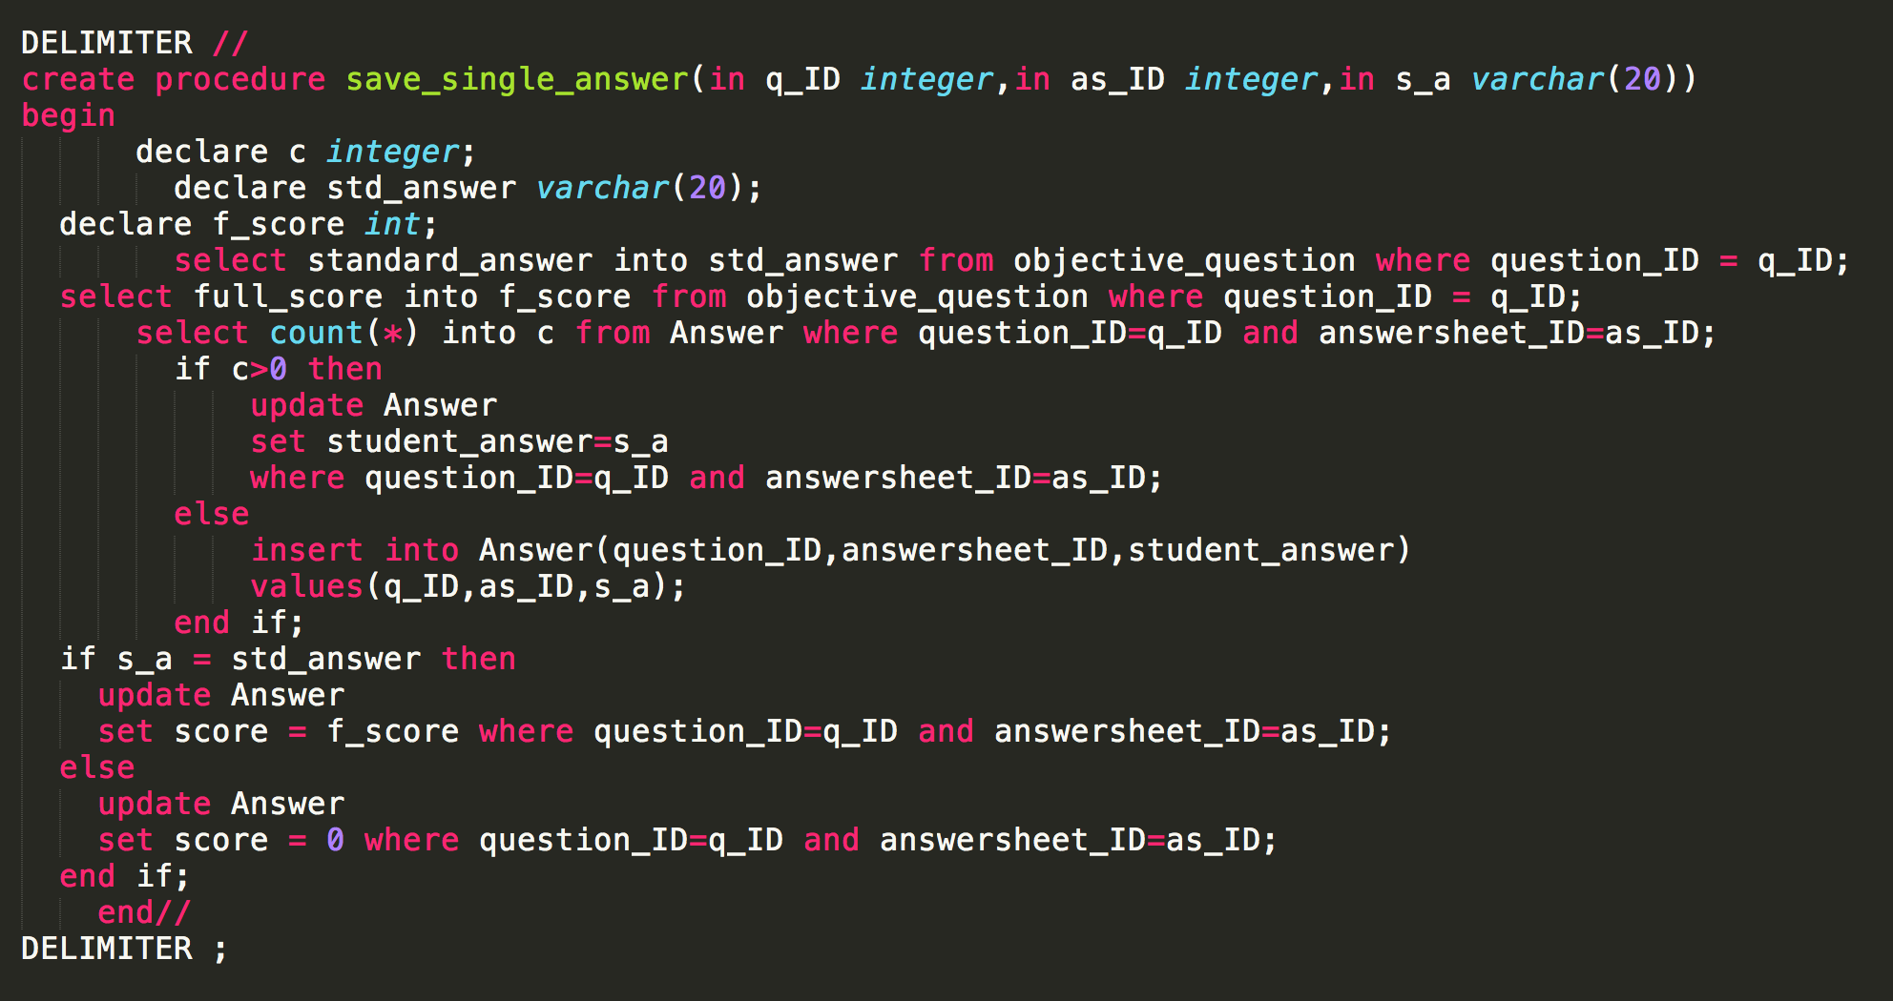
存储过程展示

Slide 28
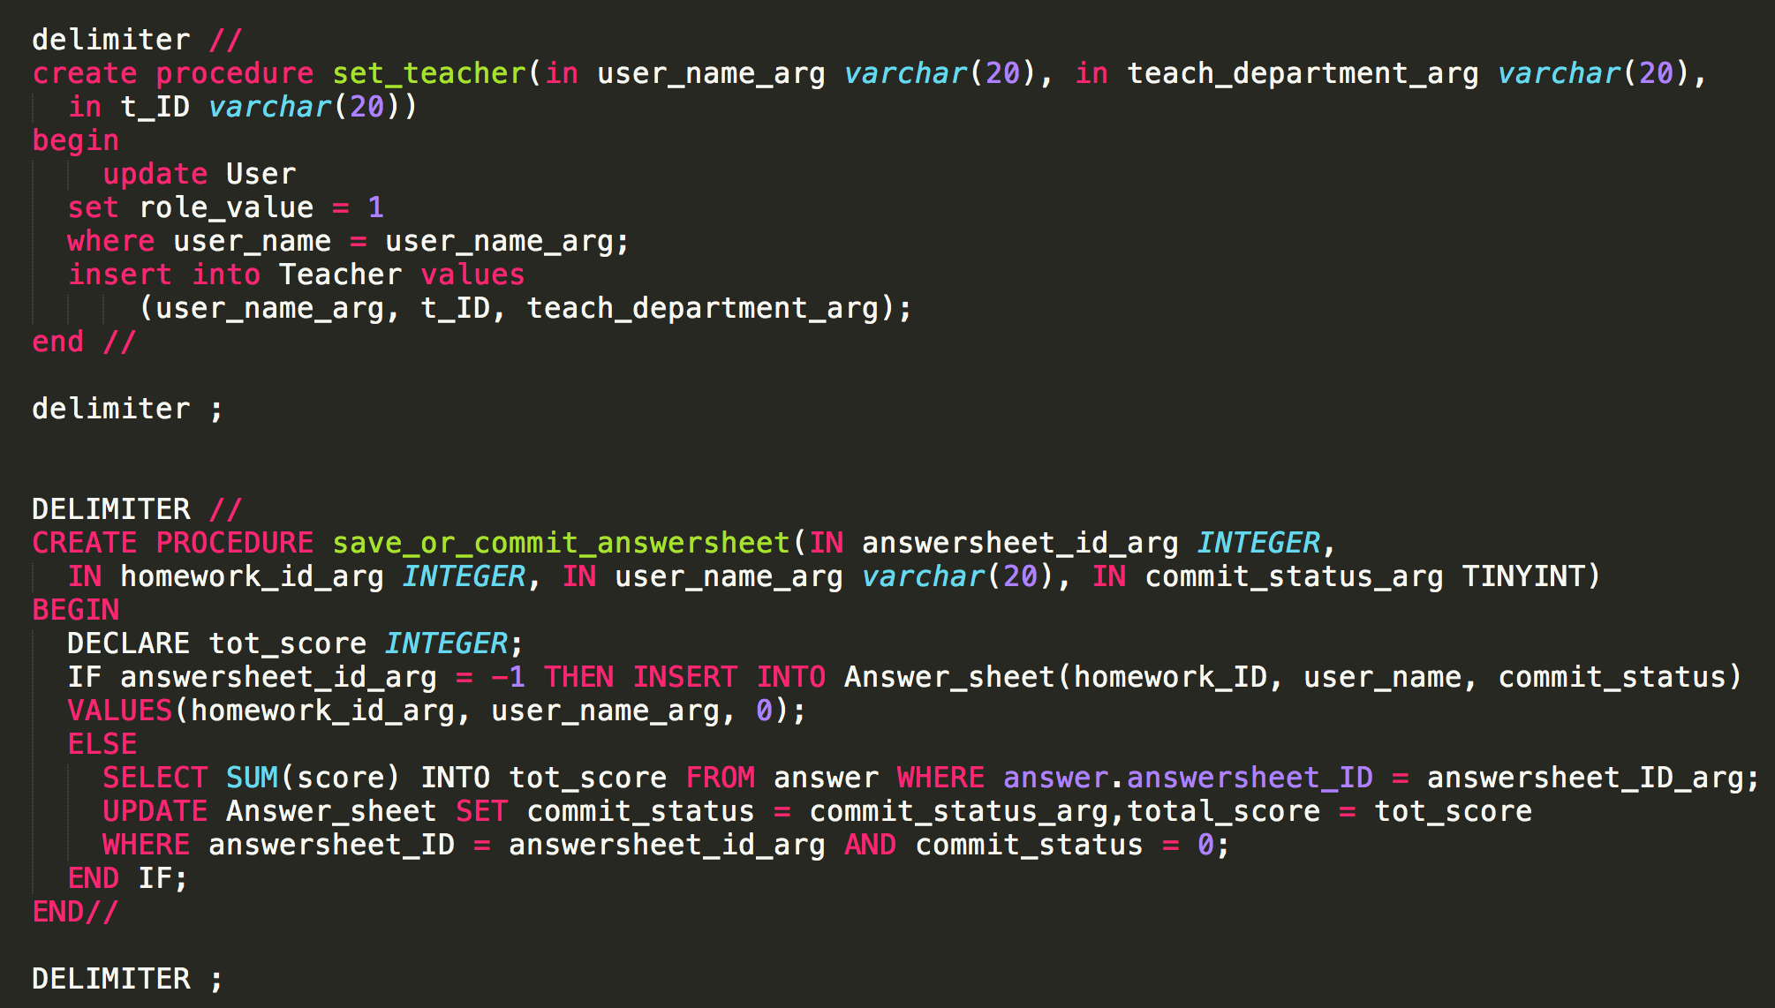
存储过程展示

Slide 29
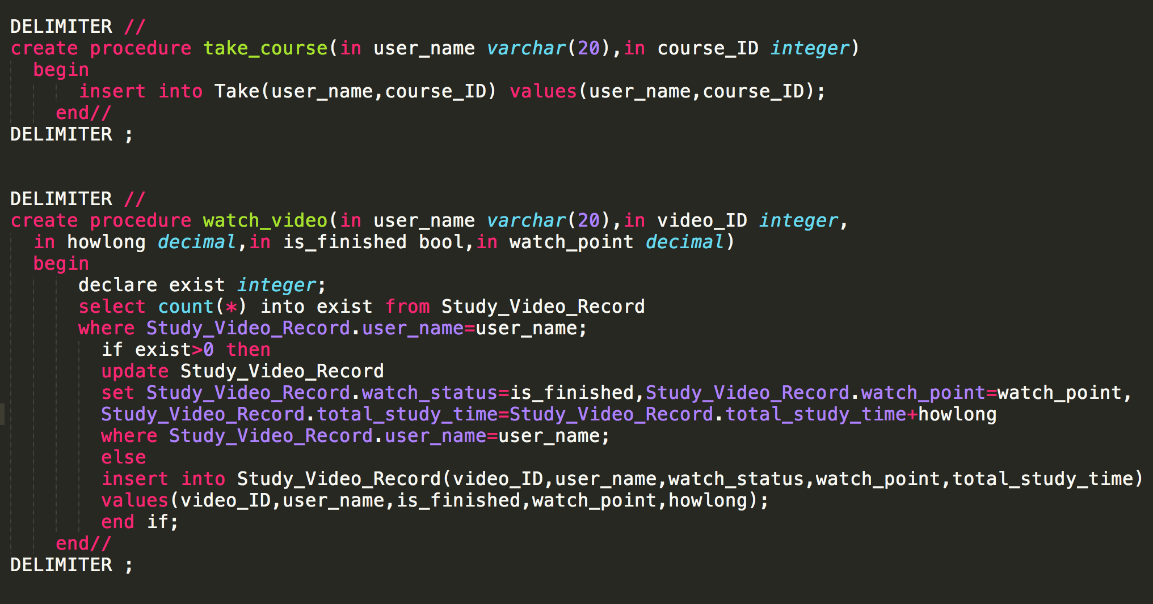
存储过程展示

Slide 30
Q&A

Slide 31
小组成员分工
数据库设计：全体成员
Procedure、function编写: 杨健邦、景致、谢镇涛
Procedure、function测试，数据灌入：朱伯君

Slide 32
谢 谢！

